Slide 1
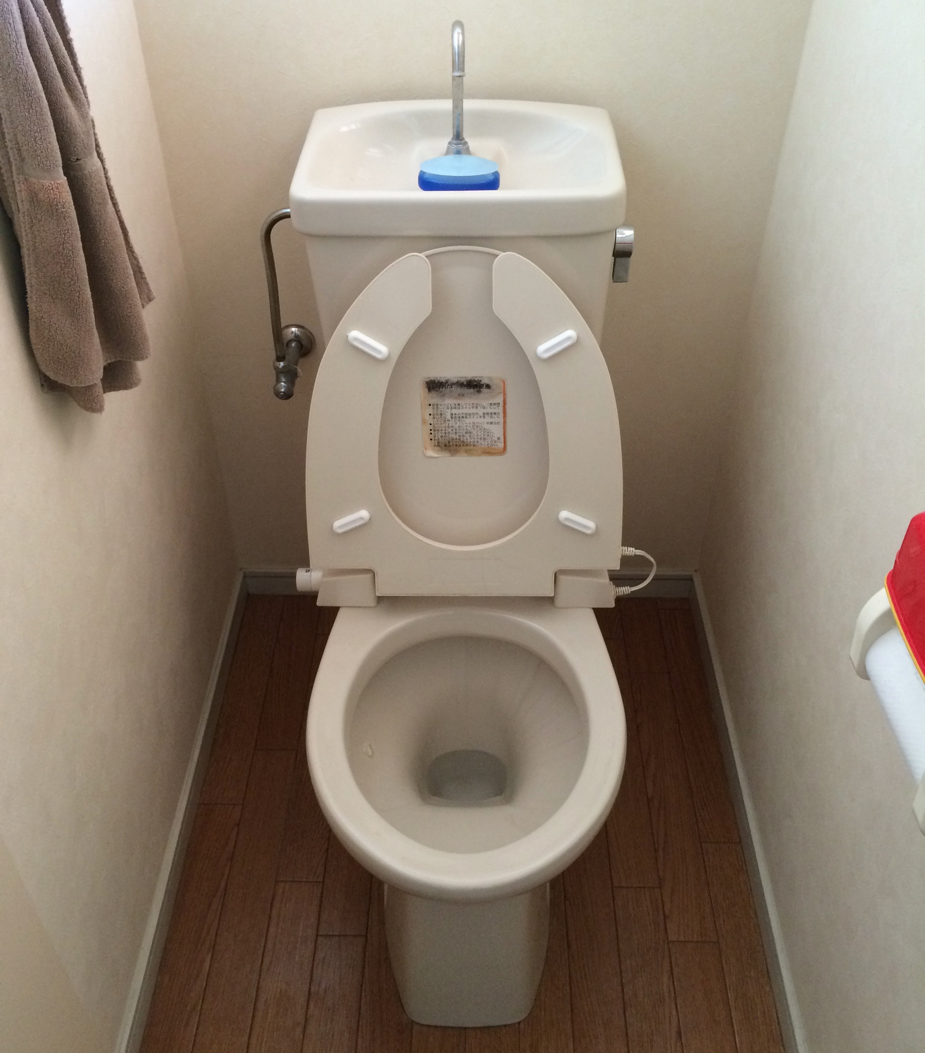
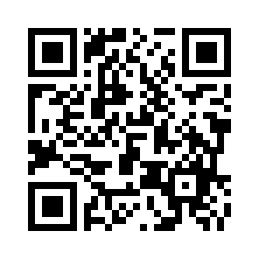
時間の構造化テキスト スケジュール教本 スケジュール表の 形態
裏面
2019年夏編β版
古林療育技術研究所
トイレ
トイレ
トイレ

Slide 2
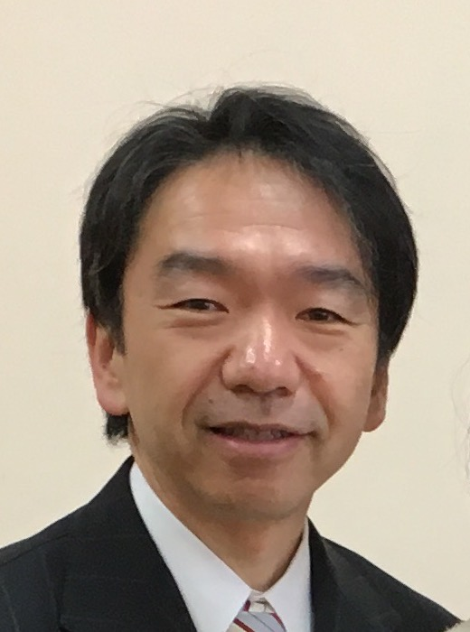
この資料について
この資料は、スケジュール教本のシリーズの一つです。
他にも自閉症向けスケジュール関連の資料があります。併せて活用してください。
初めての人向けです。講義資料にもなってます。
お母さんや支援者が、一歩一歩自習できる様に、丁寧に解説しました。
勉強会等で指導者の方が解説を加えて頂けると、もっとよくわかると思います。
再配布や改変もかまいません。
内容は当社が著作した、当社の著作物です。
資料の全部または一部の再配布を認めます。当社名は削除しないでください。
資料の改変を認めます。改変して利用する場合は適切に出所表示をしてください。
例： 出所）古林療育技術研究所の資料を元に○○○が作成。
（株）古林療育技術研究所
代表取締役 古林紀哉
略歴： 岡山県倉敷出身。
現在横浜在住。大阪大学卒業、
同大学院終了。博士（工学）。
日本電気、野村総合研究所を
経て独立企業。三男に自閉症
の子どもを持つ父親。
わかりにくい箇所や加筆希望はお気軽にご連絡ください。
今後、半年から１年に一度のペースで改版していく予定です。
ご質問やご意見は、この資料の改善に役に立ちます。小さな疑問でも遠慮なく。
連絡先： info@kobarite.co.jp （その他、ウェブやSNSでのご連絡も歓迎です。）

Slide 3
【目次】スケジュール表の形態
スケジュール表で最低限必要な３つのパーツ
スケジュール表の具体的な形態
絵カードの表示タイプ
絵カードの大きさ

Slide 4
１）スケジュール表で 最低限必要な３つのパーツ
① スケジュールボード
絵カードが貼れるボード。
このボードを壁に設置する。
歯みがき
② 絵カード
ボードに貼ったり外せるカード。
絵カードは手が不器用でも外せることが重要。
※自閉症の子どもは手が不器用です。
着替える
荷物の準備
③ 終了ボックス (別名：おしまい箱）
終わった行動の絵カードを入れる箱。
スケジュールボードの最下部に取り付ける。
いってきます
トイレ
朝ごはん
起きる

Slide 5
２）スケジュール表の具体的な形態（登場初期）
用紙型
クリップ型
ホワイトボード型
7:00 起きる
7:10 トイレ
7:15 朝ごはん
7:30 歯みがき
7:45 着替える
8:15 荷物の準備
8:30 行ってきます
磁石
自閉症支援に日本でもスケジュール表が使われ始めた頃（1990年代後半）は、
簡単な作りの物がよく使われました。

Slide 6
２）スケジュール表の具体的な形態（中期以降）
ﾏｼﾞｯｸﾃｰﾌﾟ型
ﾏｸﾞﾈｯﾄｼｰﾄ型
ﾋﾞﾆｰﾙﾎﾟｹｯﾄ型
ｶｰﾄﾞﾌｫﾙﾀﾞｰ型
裏面
裏面
裏面
朝ごはん
歯みがき
荷物の準備
KOBARITE
いってきます
起きる
トイレ
2000年代にマジックテープ型が登場します。使いやすい反面、準備が大変という欠点がありました。
以来、使いやすさと準備の手間でどちらを犠牲にするかで、いくつかの形態が登場します。

Slide 7
２）スケジュール表の具体的な形態（比較表）
 | 用紙型 | クリップ型 | ホワイト ボード型 | マジック テープ型 | マグネット シート型 | ビニール ポケット型 | カード フォルダ型
張付方式 | 書く | クリップ | 磁石 | マジック テープ | マグネット | ポケット | マグネット
ボード | 紙 | 厚紙 | ホワイト ボード | ﾌﾟﾗｽﾁｯｸ ボード | ホワイト ボード | 専用帆布 | 専用ボード
絵カード | 書く | 紙 | 紙 | 手作り | 手作り | 紙 | フォルダ＋紙
終了BOX | 消し込み | 手作り | 手作り | 市販品有 | 手作り | 帆布に込 | 専用BOX
作りやすさ （ボード） | 楽 | 比較的 楽 | 購入 | 自作可 購入可 | 購入 | 購入 | 購入
（絵カード） | - | 楽 | 楽 | 面倒 | 中間 | 楽 | 楽
使いやすさ | 面倒 | △ | △ | ○ | × | △ | ○
増やしやすさ | ○ | ○ | ○ | × | △ | ○ | ○
市販品 | おめめどう |  |  | ミラミッド教育 | お支度ボード | アドプラス | コバリテ

Slide 8
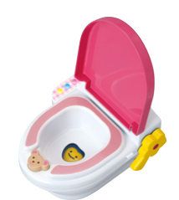
３）絵カードの表示タイプ
文字
実物
（ミニチュア）
シンボル
イラスト
写真
トイレ
トイレ
トイレ
トイレ
トイレ
画像
＋
文字
ミニチュア写真）パイロットインキ、
メルちゃんといっしょにおトイレ

Slide 9
３）絵カードの表示タイプ（比較表）
 | 文字 | 実物 （ミニチュア） | シンボル | イラスト | 写真
例
認識 の特徴 | 読めることが 必須 | 認知力の弱い 子どもに適す | 認識までに 回数が必要 | 比較的 理解しやすい | 背景が誤認知しやすい 一発勝負の場面に適す
入手 の特徴 | 簡単 | 困難 | データ集 ネット検索 | データ集 ネット検索 | 目の前にあると 入手が簡単
トイレ
ミニチュア写真）パイロットインキ、
メルちゃんといっしょにおトイレ
使っているうちに、意味を理解します
最初の１回で理解するとは期待しないでください。
表示タイプに凝るよりも、さっさと作ることが重要。
最近はインターネットの画像検索で入手が容易です。
文字の併記は支援者向け
子どもは、画像を見て理解します。
喋れない子どもは、ひらがなは不向き。
街の中でよく見る表記にしましょう。
学校

Slide 10
４）絵カードの大きさ
89x32mm
（写真L版4分割）
子どもに適したサイズとは？
実際にはサイズを決めないと作れません。
以外に小さいサイズでも認識できます。
127x89mm
（写真L版）
よく使われるサイズの利点
悩む必要がありません。選びましょう。
サイズが統一していると、作成が楽です。サイズが統一していると、整理が楽です。
よく使われるサイズの絵カードは、他の人から貰った時に、そのまま使えます。
91x55mm
（名刺）
86x54mm
（IDカード）
45x45mm
35x35mm
25x25mm
注釈）このスライドをA4印刷した時の実寸大

Slide 11
５）絵カードの大きさ（比較表）
 | 採用例 | 主な用途 | 特徴
25x25 mm | PECS（小） | コニュニケーション 携帯スケジュール | たくさん貼れる。嵩張りにくい。 日常的なPECS。
35x35 mm | PECS（中） コバリテ | スケジュール カレンダー | スケジュール表とカレンダー で共用できる。
45x45 mm | PECS（大） | コミュニケーション スケジュール | PCES導入期に適する。
89x32 mm | 写真L版4分割 | スケジュール | 小型のクリップ型に適する。
86x54 mm 91x55 mm | IDカード (※) 名刺 | スケジュール | 大人が好む大きさ。
127x89 mm | 写真L版 | 集団用 | 並べると面積が大きい。
大人は「小さい絵カードは子どもが認識しずらい」という先入観を持っています。しかし、実際には小さい絵カードも子どもはちゃんと認識できます。
※ IDカード： キャッシュカード、クレジットカード、運転免許証など、標準化された大きさのカード。

Slide 12
子どもの成長と家族のゆとりのために！
古林療育技術研究所

